Slide 1

Алар Ватан азатлыгы өчен көрәштеләр
Бөек Ватан сугышында катнашкан укытучылар

Slide 2
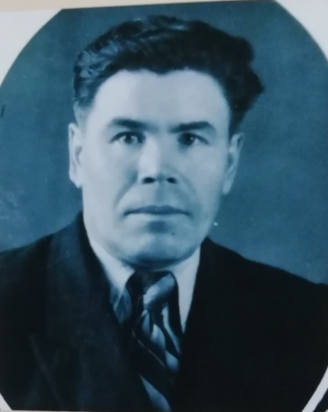
Гобәй Абдулла улы Абдуллин
1907 нче елда Аксубай районында туа. Хезмәт юлын М.М. Вахитов исемендәге мәктәптә башлап җибәрә. 1941 нче елда сугышка алына. Сугыштан кайткач, 1948 - 1952 нче елларда М. Вахитов исемендәге мәктәптә директор булып эшли.

Slide 3
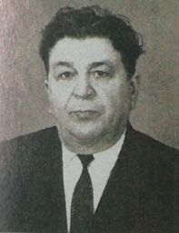
Шәйхи Нәҗми улы Шәмсетдинов
1910 нчы елның 15 нче мартында Буа районы Кырык-Садак авылында туа. 1941 -1946 нчы елларда Советлар Армиясендә политхезмәткәр булып хезмәт итә. 50 елдан артык педагогик эшчәнлек алып бара, шуларның унике елын М.М. Вахитов исемендәге гимназиядә директор булып эшли.

Slide 4
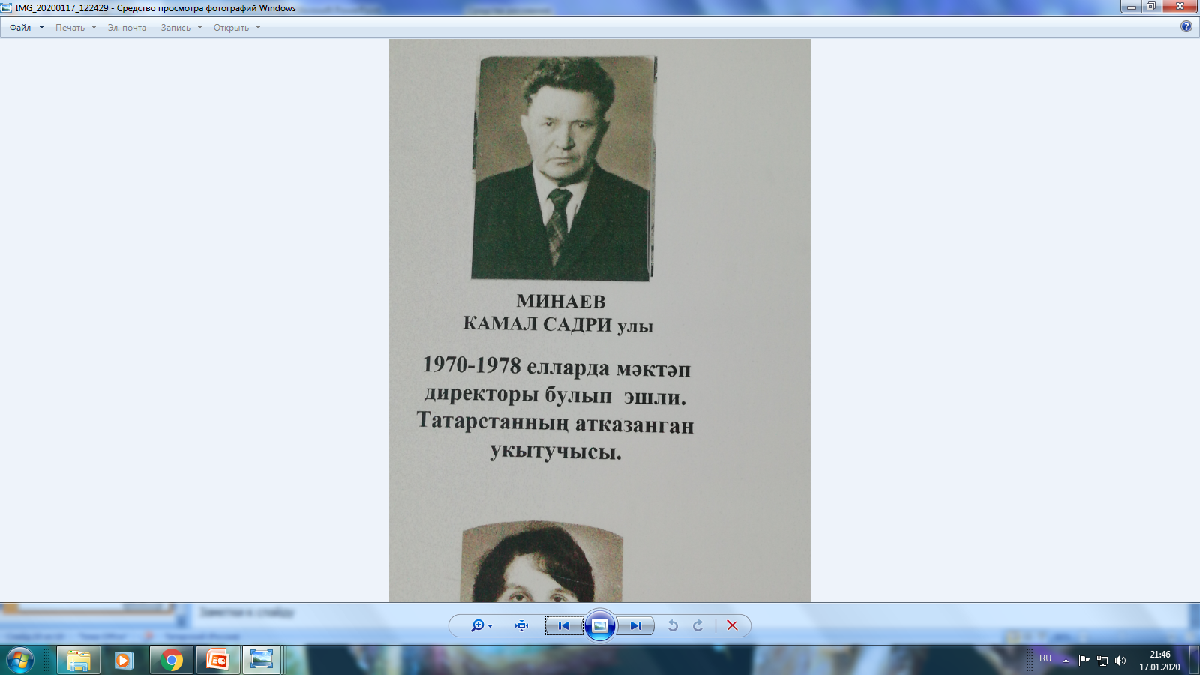
Камал Садри улы Минаев
1915 нче елда Буа шәһәрендә туа. 15 яшендә М.М. Вахитов исемендәге мәктәпне тәмамлый. 1941 нче елның 24 нче июнендә хәрби хезмәткә алына. Бөек Ватан сугышының башыннан ахырына кадәр үтә, берничә тапкыр сырхауханәгә эләгә. 13 нче армия составында Берлинга кадәр барып җитә. “Хәрби хезмәт күрсәткән” өчен медаль белән бүләкләнә.
Педагогик стажы 35 елдан артык. М.М. Вахитов исемендәге мәктәптә математика укытучысы булып эшли, шуларның 8 елы – мәктәп директоры вазифасында.

Slide 5
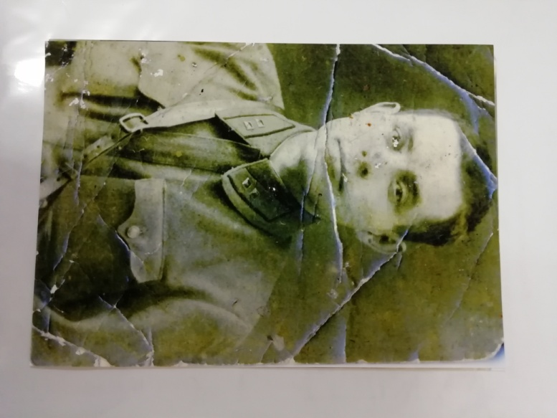
Кәрим Салих улы
Шәрәфетдинов
М.М. Вахитов исемендәге мәктәпнең беренче пионервожатые. 1916 нчы елда Татар Буасы авылында туа. 1939 нчы елда армиягә алына. Украина ССРның Житомир шәһәрендә югары сәяси җитәкче булып хезмәт итә. Украианада сугыша. 1941 нче елда хәбәрсез югала. Туганнары аңардан бары ике хат кына алып өлгерәләр.

Slide 6
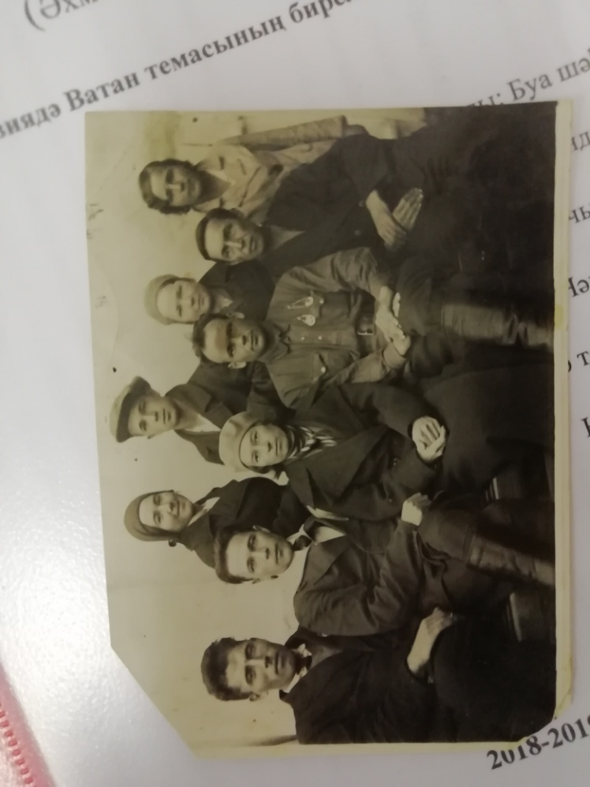
Салих
Риза улы
Сайкин
1910 нчы елда Буа районының Аксу авылында туа. М.М. Вахитов исемендәге мәктәптә укытучы булып эшли. Сугышка кадәр мәктәптә драма түгәрәге эшли. Салих Сайкин җитәкчелегендә түгәрәк әгъзалары төрле авылларда спектакльләр күрсәтәләр. Сугыш башлангач, 1942 нче елның 29 нчы маенда, Буадан Казанга китә. Сталинск шәһәрендә укый, август аенда фронтка җибәрелә. 1943 нче елда язылган соңгы хаты район музеенда саклана. Һәрбер хаты берүк сүзләр белән тәмамлана: “Туган якка карата булган бурыч туганнардан аерым яшәргә мәҗбүр итә. Киләчәктә очрашырга телим”. 1943 нче елда хәбәрсез югала.

Slide 7
Сәхиб Шиһап улы Курамшин
1910 нчы елда Буа районы Кильдураз авылында туа. 1941 нче елда сугышка алына. Румынияне азат итүдә катнаша. Йөрәгенә снаряд кыйпылчыклары тиеп яралана. Сугыштан соң М.М. Вахитов исемендәге мәктәптә физик тәрбия дәресләрен алып бара.

Slide 8
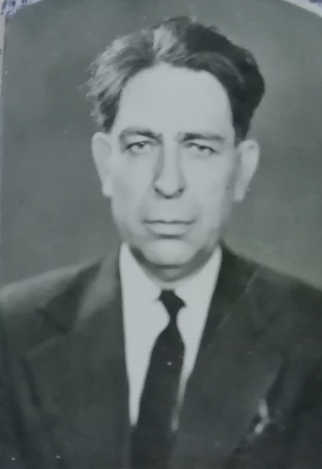
Мәрдән
Мәрдән улы
Мәрдәнов
1920 нче елның март аенда Актаныш районының Иске-Әлем авылында туа. 1942 нче елда хәрби хезмәткә чакырыла. Бер айдан, кыска вакытлы курсларны тәмамлап, Мәскәү Хәрби Округының халык эчке эшләр комиссариаты 15 нче хәрби дивизиясенең оператив вәкиле итеп куела. Сугышта разведчик буларак авыр операцияләрдә катнаша, яралана. Сул аягын югалта. Җиңүне авыр хәлдә госпитальдә каршылый. Сугыштан соң М.М. Вахитов исемендәге мәктәптә математика укытучысы булып эшли.

Slide 9
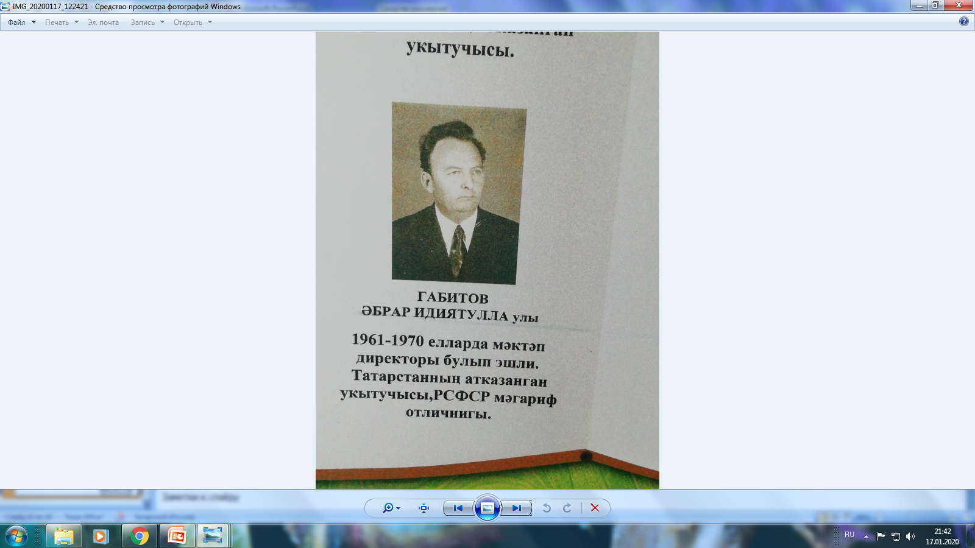
Әбрар Һидиятулла улы Габитов
1925 нче елда Буа шәһәрендә туа. 1943 нче елның гыйнвар аенда фронтка җибәрелә. 1945 нче елның 29 нчы апрелендә, Нойштрелиц шәһәре өчен барган сугышларда батырлык күрсәтеп, «Батырлык өчен» медале белән бүләкләнә. Сугыштан соң М.М. Вахитов исемендәге мәктәптә укыта, 9 ел директор булып эшли.

Slide 10
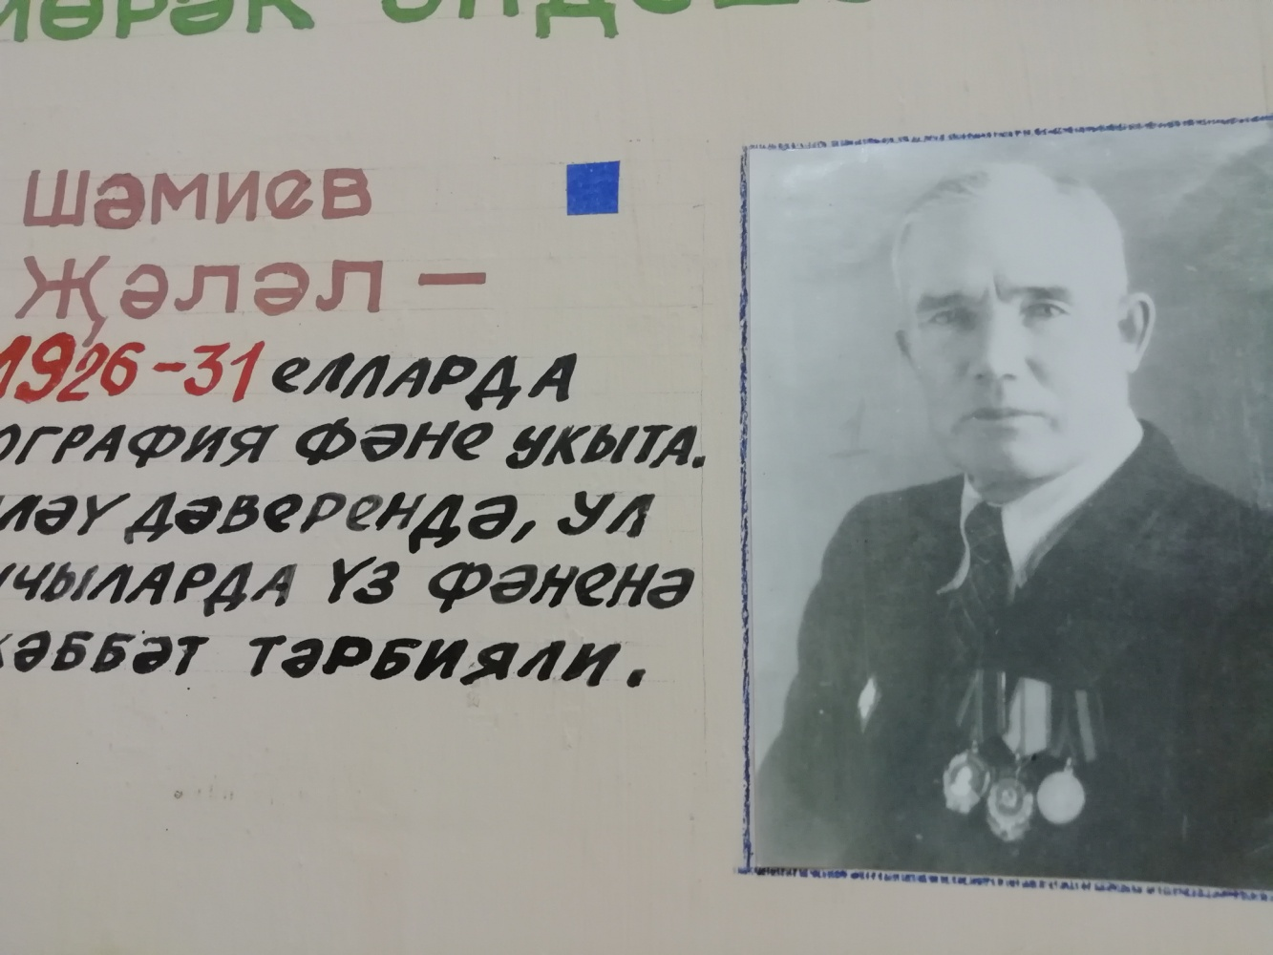
Җәләлетдин
Сираҗетдин улы
Шәмиев
1890 нчы елда Буа районы Адав-Толымбай авылында туа. 1926 нчы елдан 1938 нче елга кадәр М.М. Вахитов исемендәге мәктәптә география фәнен укыта, директор булып эшли. 1941 нче елда сугышка алына. Сугыштан соң да эшен Арча эшчеләр поселогында дәвам итә.

Slide 11
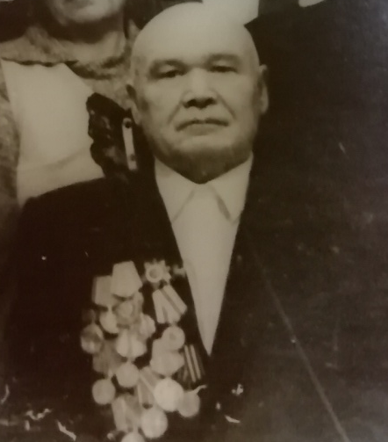
Мәсхүт Сәит улы Хәбибуллин
1924 нче елда Апас районы Күкшем авылында туа. 1941 нче елда М.М. Вахитов исемендәге мәктәпне тәмамлый. Хәрби юлын Горкий шәһәреннән башлый. 1942 нче елда армиягә алына. Забайкальск фронтының 205 нче полкында сугыша. 1945 нче елда Монголия сугышларында катнаша. 1946 нчы елда гына Буа шәһәренә кайта. М.М. Вахитов исемендәге мәктәптә укыта.

Slide 12
Алар Ватан азатлыгы өчен көрәштеләр
Бөек Ватан сугышында катнашкан укучылар

Slide 13
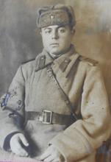
Гарифҗан Шакирҗан улы
Хәйруллин
1924 нче елның 18 нче гыйнварында Буа районы Адав-Толымбай авылында туа. Югары сыйныфларда М.М. Вахитов исемендәге мәктәптә укый. 1942 нче елның 22 нче сентябрендә сугышка алына. Владимир шәһәрендә 355 нче запас полкының пулемет ротасында укый. Аннан Сталинградка, 27 нче гвардия пулемет дивизиясенең 74 нче полкына җибәрелә. Луганск өлкәсенең Альчеевск шәһәрендә җиңүне каршылый. II дәрәҗә Бөек Ватан сугышы ордены белән бүләкләнә.

Slide 14
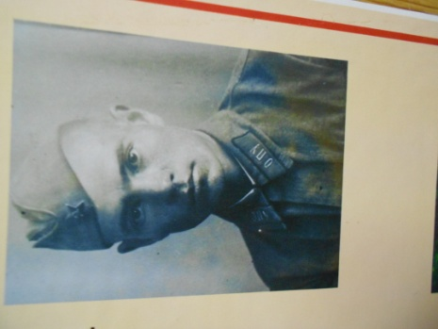
Рәүф
Ибраһим улы Төхфәтуллин
1939 нчы елда, М.М. Вахитов исемендәге мәктәпне тәмамлап, офицерлар әзерләүче хәрби училищега укырга керә, танк командиры була. Сталинград өчен барган сугышларда яралана. Госпитальдән соң, яшь солдатларны әзерләү өчен, танклар батальонына җибәрелә. Сугышта күрсәткән батарлыклары өчен, Кызыл Йолдыз, II дәрәҗә Бөек Ватан сугышы орденнары һәм медальләр белән бүләкләнә.

Slide 15
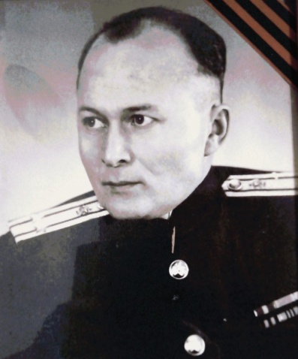
Шәйхетдин
Хисам улы Гыймадиев
1911 нче елның 18 нче декабрендә Буа районы Иске Тинчәле авылында туа. М.М. Вахитов исемендәге мәктәпне тәмамлый. Казан медицина институтында укып бетергәч, 1936 нчы елда армия хезмәтенә алына. Сугышның беренче көннәреннән үк, хәрби врач буларак, Берлин өчен барган сугышларда, дошман миномет уты астында, яралы офицерларга катлаулы операцияләр ясый. Сугышта күрсәткән батарлыклары өчен, II дәрәҗә Бөек Ватан сугышы ордены һәм медальләр белән бүләкләнә.

Slide 16
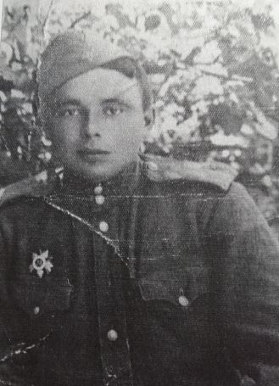
Зиннәт
Шәрәфетдин улы
Сәгъдиев
1923 нче елның 12 нче апрелендә Буа районы Теңкәш авылында туа. М.М. Вахитов исемендәге мәктәптә урта белем ала. Аны 1941 нче елда Апас районына окоп казырга җибәрәләр. 1942 нче елда фронтка китә. Воронеж фронтында, Курск-Орлов дугасында, Украинаны азат итүдә катнаша. Батырлыклары өчен Кызыл Йолдыз, I һәм II дәрәҗә Бөек Ватан сугышы орденнары белән бүләкләнә һәм башка медальләргә лаек була. Сугыштан соң 44 ел мәктәптә эшли.

Slide 17
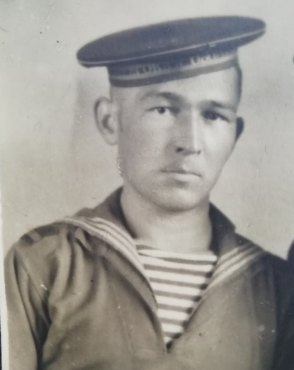
Камил
Сәлах улы
Баһаветдинов
1924 нче елның 15 нче июлендә Буа шәһәрендә туа. М.М. Вахитов исемендәге мәктәптә укый. 1942 нче елның сентябрендә Ленинград фронтына җибәрелә. Латвия һәм Литва, Карельск муентыгын азат итүдә катнаша. II дәрәҗә Бөек Ватан сугышы ордены белән бүләкләнә. Демобилизациядән соң Буа районы мәктәпләрендә физика һәм математика фәне укыта.

Slide 18
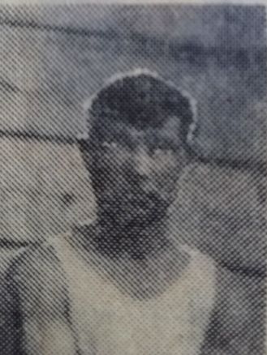
Әбрар
Сәләхетдин улы Измайлов
1922 нче елда Буа шәһәрендә туа. 1941 нче елда М.М. Вахитов исемендәге мәктәпне тәмамлый һәм хәрби хезмәткә алына. 1943 нче елга кадәр Казаннан ерак булмаган туплану лагерена җибәрелә, рәссам булып эшли. 1943 нче елның мартында: «Әни, мине сугыш кырына озаталар, ипи киптереп җибәрә алмассыңмы?» - дип яза. Укытучы булып эшләүче апасы ипине илтә. Әбрар каты сугыш барган Курск дугасына эләгә. 1943 нче елның 5 нче май көнендә әти-әнисенә хәбәрсез югалу хәбәре килә.

Slide 19
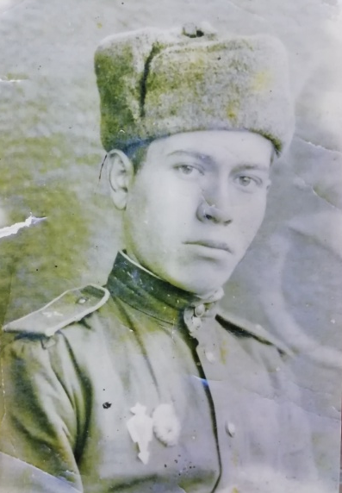
Гыйлам Сәлах улы Шәрәфетдинов
1924 нче елда Буа районы Татар Буасы авылында туа. М.М. Вахитов исемендәге мәктәптә укый. Десантчы Шәрәфетдинов 1944 нче елның июлендә һәлак була. Беренче күмелгән урыны - Карело-Фин ССР, Ребольск районы, Реболь авылы.

Slide 20
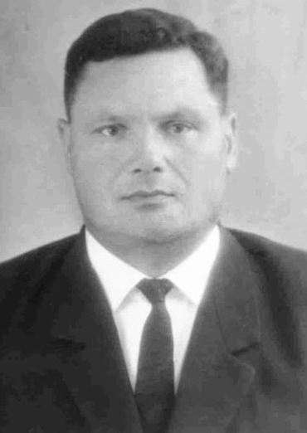
Мансур
Садыйк улы
Еремеев
1924 нче елның 28 нче сентябрендә Буа шәһәрендә туа. 1932 - 1942 нче елларда М.М. Вахитов исемендәге мәктәптә укый. Взвод командиры ярдәмчесе вазифасында Икенче Белоруссия фронтында, Курск, Төньяк-Көнбатыш, Прибалтика, Кенигсберг, Польшада сугыша. 1945 нче елда Япония сугышларында катнаша. Бүләкләре: II дәрәҗә Бөек Ватан сугышы ордены, «Батырлык өчен», «Кенигсбергны алган өчен» медальләре һәм башкалар.

Slide 21
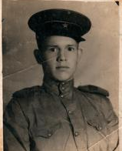
Зариф
Исмәгыйль улы
Исхаков
1924 нче елның 20 нче ноябрендә Буа шәһәрендә туа. М.М. Вахитов исемендәге мәктәптә укый, 9 нчы сыйныфны тәмамлый. 1942 нче елда сугышка җибәрелә. Шофер булып хезмәт итә. 1944 нче елның 5 нче сентябрендә сул аягы каты яралана. 24488 нче госпитальдә дәвалана.
Көньяк – көнбатыш (1942, ноябрь), Украина фронтларында (1943, июль), Хәрбиләрнең Көньяк төркемендә (1945, июль) хезмәт итә.

Slide 22
Камил Сәлах улы
Баһаветдинов
1924 нче елда Буа районы Түбән Наратбаш авылында туа. 1941 нче елда фронтка җибәрелә. Сугыштан соң М.М. Вахитов исемендәге мәктәптә физика укытучысы булып эшли. 1985 нче елда II дәрәҗә Ватан сугышы ордены белән бүләкләнә.

Slide 23
Мансур Сәлах улы
Баһаветдинов
1926 нчы елда Буа районы Түбән Наратбаш авылында туа. 1941 нче елда фронтка җибәрелә. Сугыштан соң М.М. Вахитов исемендәген мәктәптә физика укытучысы булып эшли. 1985 нчы елда II дәрәҗә Ватан сугышы ордены белән бүләкләнә.

Slide 24
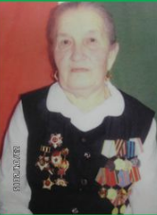
Асия Рахматуллина
М.М. Вахитов исемендәге мәктәптә укый. Сугышның беренче көненнән үк Ватанны сакларга китә. Ул – III дәрәҗә Бөек Ватан сугышы ордены кавалеры.

